Slide 1
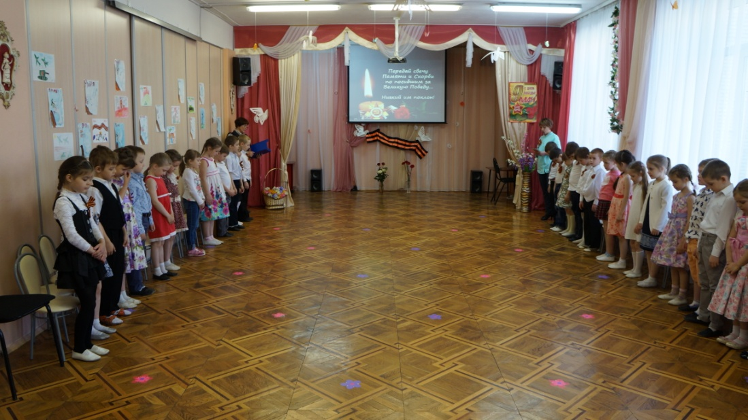
Муниципальное автономное дошкольное образовательное учреждение № 23 «Улыбка» города Дубны Московской области
141980 Российская Федерация, Московская область, город Дубна, улица Энтузиастов, дом № 7
email : dubna.dou23@mail.ru
сайт: http://dou23.uni-dubna.ru/
Проект
«Мы – помним, мы – гордимся!»
VII Федеральный конкурс «Восемь жемчужин дошкольного образования-2020»
Номинация конкурса: «Системная поддержка традиций и инноваций»
Разработали:
Смирнова Е.Н., заведующий ДОУ №23 «Улыбка»
Князева Е.В., педагог-психолог
Мелешко Е.Н., заместитель заведующего по ВМР

Slide 2
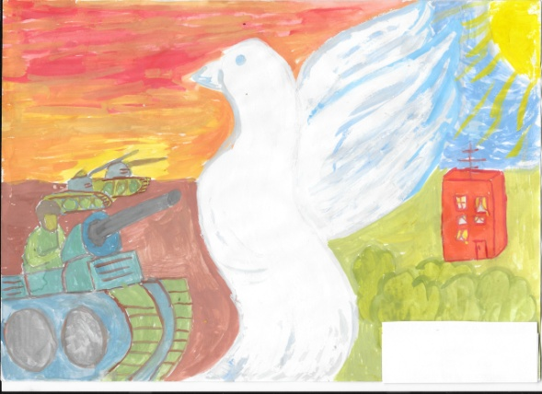
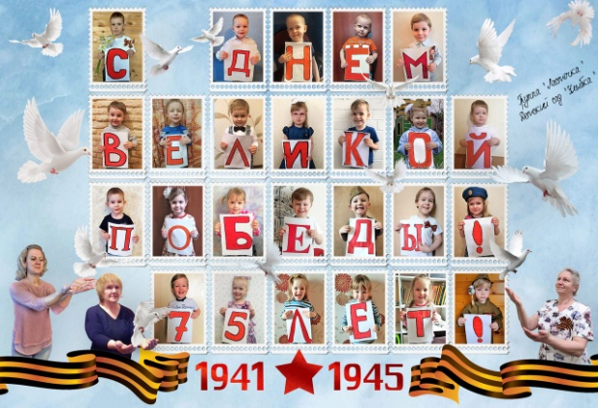
Актуальность проекта
В современном мире наблюдается тенденция в подмене моральных и духовных ценностей, переписывании истории, на фоне чего у подрастающего поколения формируются искаженные представления о доброте и милосердии, великодушии и справедливости, гражданственности и патриотизме. Память о Великой Отечественной войне, ставшей для современного поколения уже далекой историей, - это не только хроника, летопись и дневники, но это её исторические уроки, вобравшие в себя социальный опыт прошлого и устремление в настоящее и будущее.
2020 год Указом Президента Российской Федерации обозначен Годом памяти и славы в честь 75-летия Победы в Великой Отечественной войне: "В целях сохранения исторической памяти и в ознаменование 75-летия Победы в Великой Отечественной войне 1941-1945 годов постановляю провести в 2020 году в РФ Год памяти и славы…», - говорится в Указе.
Содержание проекта соответствует современным запросам государства на «…воспитание гармонично-развитой и социально-ответственной личности на основе духовно-нравственных ценностей народов Российской Федерации, исторических и национально-культурных традиций» и формирование знаний дошкольников о событиях и участниках Великой Отечественной войны.

Slide 3
Цель проекта
Воспитание у дошкольников патриотических чувств, любви к Родине, уважения к историческому военному прошлому семьи, страны
Воспитанники ДОУ
Центр дополнительного образования «Дружба» г.Дубны
Воспитатели, специалисты, администрация ДОУ
Участники
проекта
Совет ветеранов района Большая Волга г.Дубны
Библиотека района Большая Волга г.Дубны, Музей г.Дубны
Родители, родственники
воспитанников

Slide 4
1. Воспитывать патриотические и интернациональные чувства и любовь к Родине
2. Расширять представления детей и поощрять интерес к изучению событий, происходивших в период Великой Отечественной войны, воспитывать чувство гордости за ее победы, достижения
3. Формировать любовь и уважение к историческому военному прошлому нашей страны
Задачи:
4. Мотивировать поисковую деятельность воспитанников и родителей по изучению истории, военного прошлого семьи, города, области, страны
5. Формировать у родителей активную позицию в воспитании нравственно-патриотических ценностей у детей
6. Повысить компетентность родителей и педагогов в вопросах патриотического воспитания детей дошкольного возраста
7. Создать условия для обмена опытом в совместной деятельности педагогов и родителей по подготовке к празднованию Дня Победы

Slide 5
Основные этапы реализации проекта
1 этап
Подготовительный
2 этап
Основной
3 этап
Заключительный
Разработка проекта
Сбор, анализ информации, литературы, материалов по тематике проекта
Информирование, привлечение к сотрудничеству по реализации проекта родителей, представителей городских организаций, учреждений, общественности
Опросы воспитанников, анкетирование родителей по тематике проекта
Выступление детей Центра дополнительного образования «Дружба»
Конкурс «Лучший патриотический проект в ДОУ»
Отборочный этап Городского патриотического фестиваля-конкурса «Мир без войны»
Посещение мемориала «Павшим воинам Великой Отечественной войны» , участие в акции "Бессмертный полк"
Выставка творческих работ «Великая Победа!», мастер-класс по изготовлению поздравительных открыток
Экскурсия в Городскую библиотеку, Интерактивное посещение экспозиций музея археологии и краеведения г.Дубны Московской области
Анализ работы и подведение итогов по реализации проекта
Подготовка материалов для распространения опыта работы
Диссеминация опыта работы по теме проекта

Slide 6
Проявление чувства гордости за стойкость и самоотверженность народа страны в период Великой Отечественной войны
1941—1945 годов
Появление представлений (знаний) о фактах из жизни старших членов семьи (прадедушек и прабабушек, участников Великой Отечественной войны 1941—1945 годов), их фронтовых и трудовых подвигах
Появление представлений (знаний) о событиях, происходивших в период Великой Отечественной войны
Ожидаемые
результаты проекта
Активное участие родительской общественности в подготовке и проведении мероприятий, приуроченных к 75-летию Победы в Великой Отечественной войне
Появится возможность внедрения новых форм взаимодействия с родителями и обмена опытом по вопросам патриотического воспитания
Повышение уровня профессиональной компетенции педагогов и грамотности родителей в вопросах патриотического воспитания детей дошкольного возраста

Slide 7
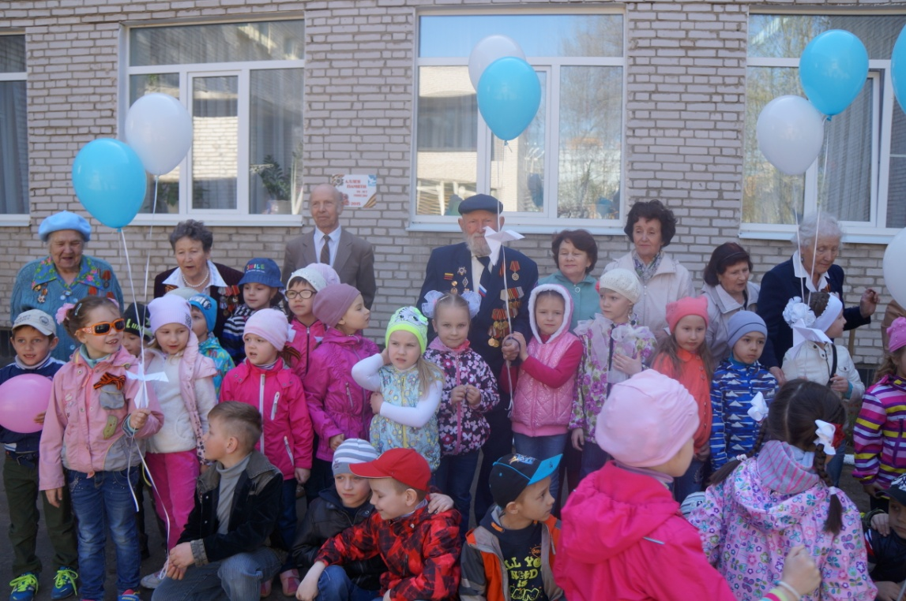
Память о героях должна жить вечно… Мы – помним, мы – гордимся!
Ты живешь, потому что когда-то
На земле умирали солдаты.
Ты поешь, а их звонкая песня
До конца не смогла дозвенеть.
Только им для бессмертия мало
Нашей скорби и нашей печали:
Умирали они молодыми,
Чтоб над полем была тишина.
Чтобы небо сияло,
И раздольная песня звучала.
Чтоб над Родиной нашей любимой
Никогда не взметнулась война.
(В.Колодкина)

Slide 8
Спасибо за внимание!

